Slide 1
Некоторые факты о долларах

Slide 2
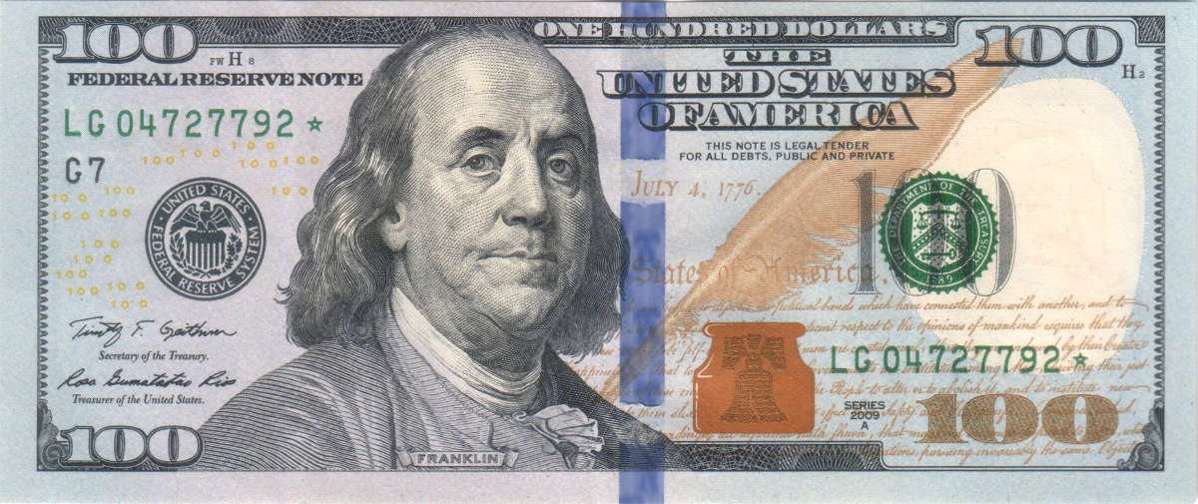
каким образом изображение Бенджамина Франклина попало на стодолларовую банкноту?
1

Slide 3
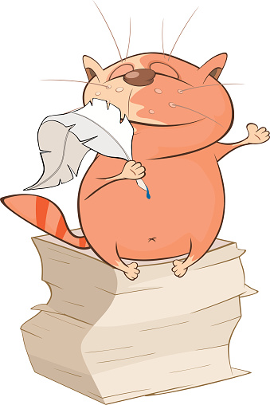



Бенджамин франклин
изобретатель, ученый, политик, дипломат, философ, талантливый бизнесмен, музыкант, писатель и издатель.

Slide 4
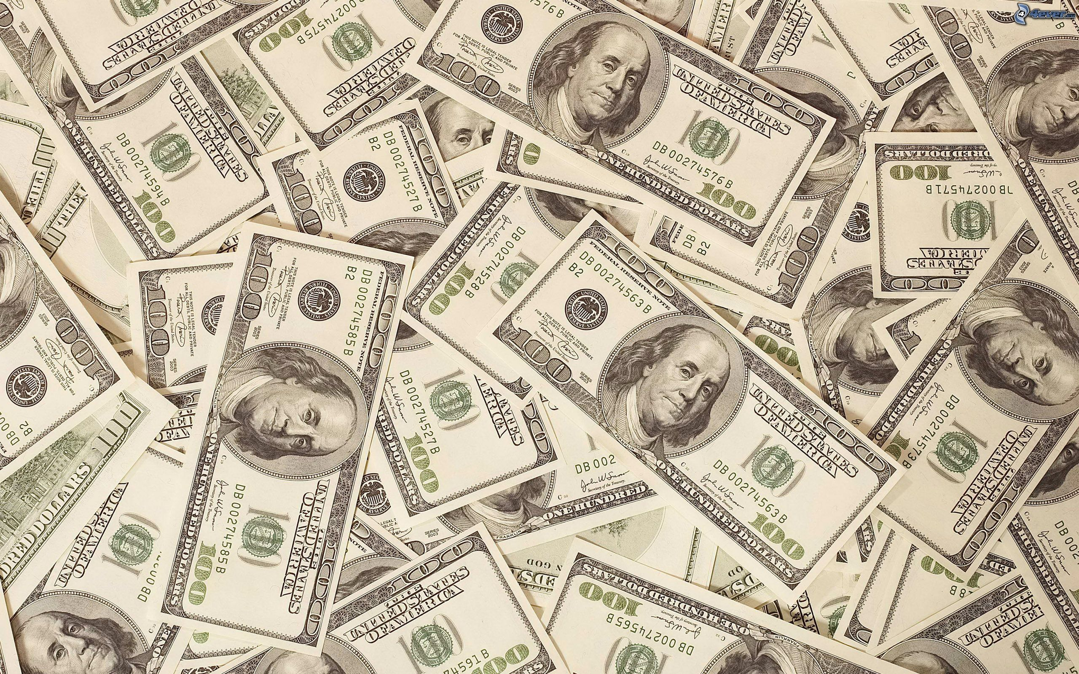
богатство - это плод тяжелого труда, а это убеждение послужило основой знаменитой Американской мечты.

Slide 5
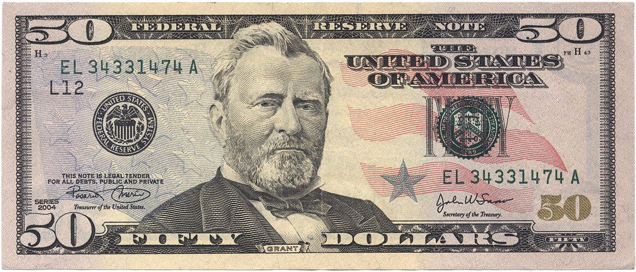
Сколько живет купюра?
2

Slide 6
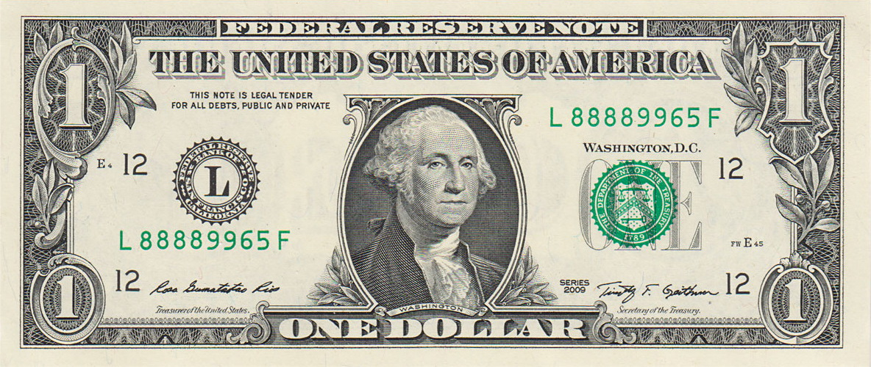
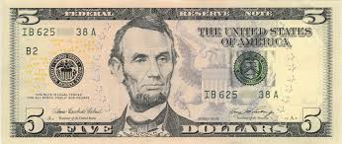
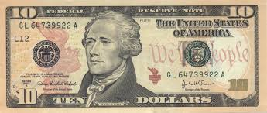
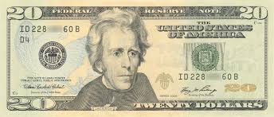
банкноту доллара можно сложить вдоль и поперек четыре тысячи раз

Slide 7

Пирамида - это часть гербовой печати Америки. Пирамида символизирует силу и могущество, а 13 ступеней - это штаты государства.

Slide 8
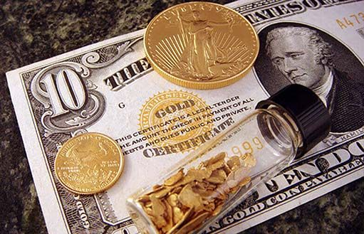
Другая валюта в сша?
3

Slide 9
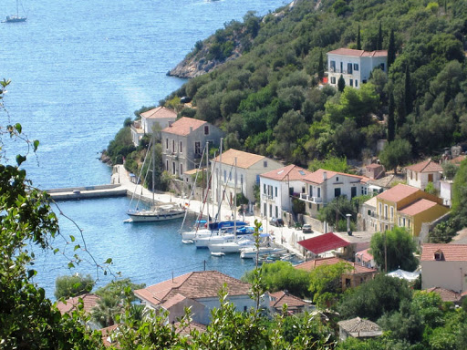
итака
Первый город, который создал собственную валюту

Slide 10
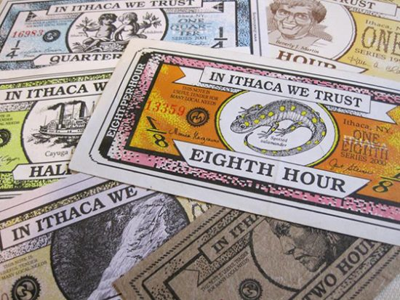
валюта - это плата за труд

Slide 11
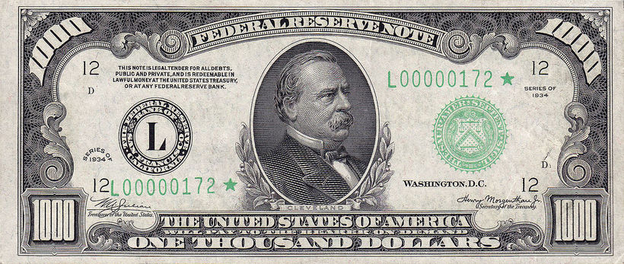
существует купюра достоинством в десять тысяч долларов?
4

Slide 12
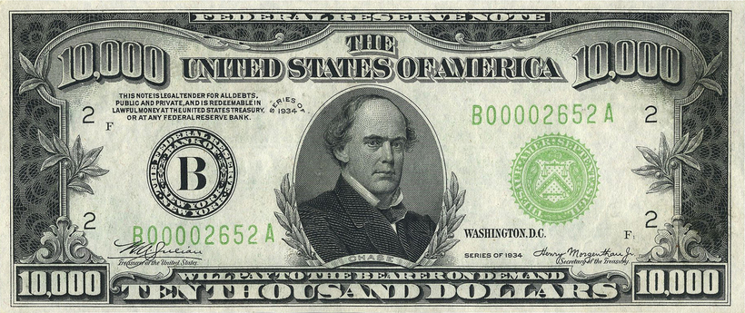
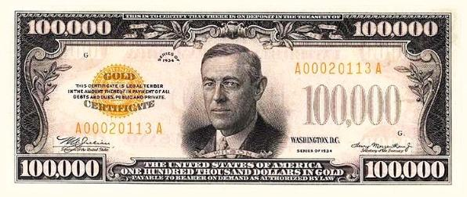
существуют и считаются законным средством оплаты
В 1969 году их прекратили печатать, так как не было в этом особой необходимости.

Slide 13
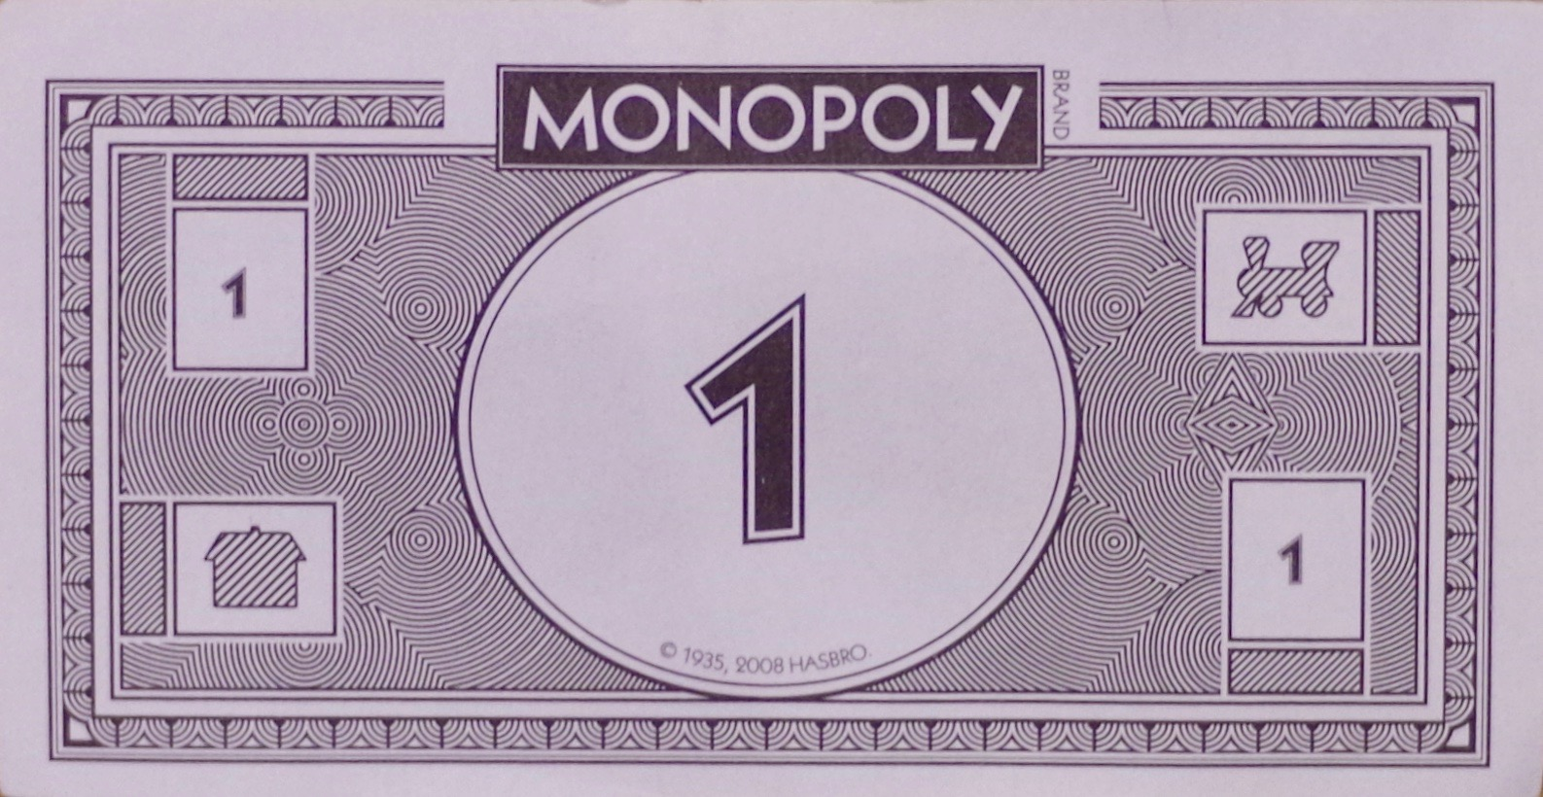
денег для игры в "Монополию" выпускается больше, чем настоящих денег?
5

Slide 14
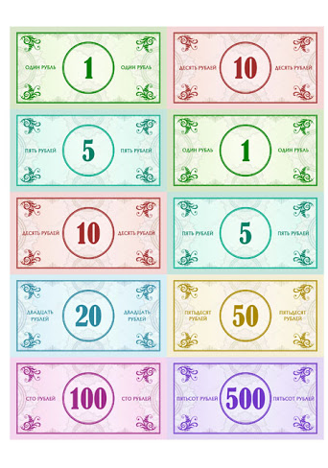
Производители говорят
Каждый год для игры печатается купюр на сумму 30 миллиардов долларов

Slide 15
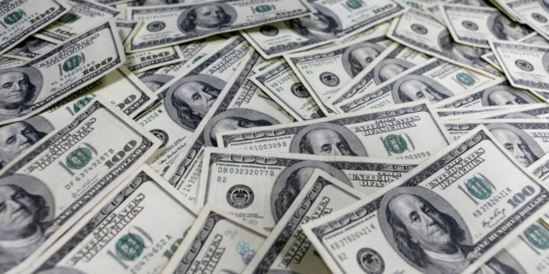
Доллар США считается уникальной валютой?
6

Slide 16
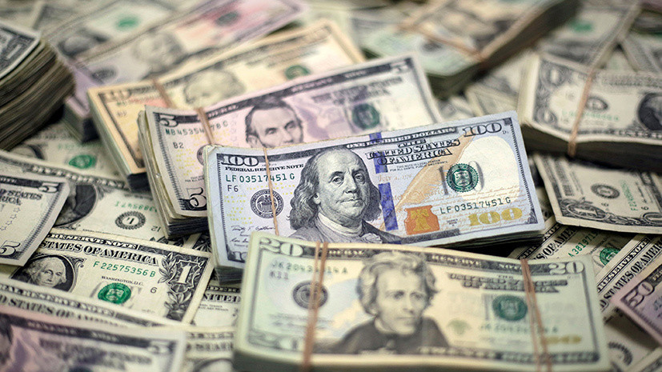
доллар
является самой консервативной валютой - дизайн купюр сохранился с начала века без существенных изменений

Slide 17
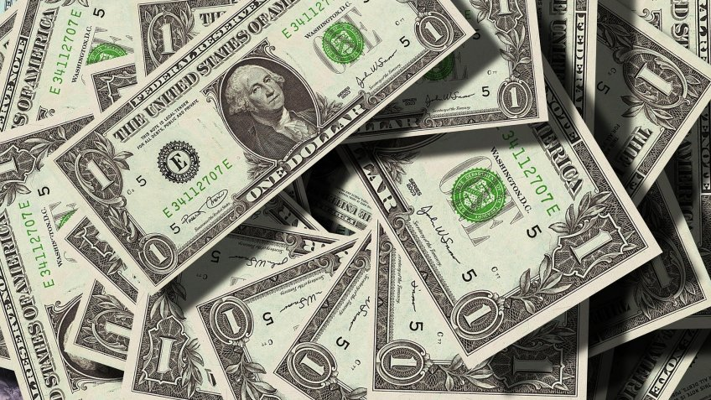
В США запрещено использовать на банкнотах портреты живых людей.

